Slide 1


Безударные гласные
Русский язык, 2-3 класс
Автор: Фокина Лидия Петровна,
учитель начальных классов
МКОУ «СОШ ст. Евсино»
Искитимского района
Новосибирской области
2015

Slide 2
Ребята!
Я приготовил для вас игру. Она нетрудная, но хочу вас предупредить, если вы неверно ответите на вопрос, то начнёте игру с самого начала.
Желаю удачи!
Играть

Slide 3
Если буква гласная
Вызвала сомнение,
Ты её немедленно
Поставь под ударение.
Тр…ва – травы – трава.
Л…жать – лёжа – лежать.
З…лёный – зелень – зелёный.
Сначала

Slide 4
е
д..ждевик
и
о
а
я

Slide 5
е
см..шной
и
о
а
я

Slide 6
е
пос..дили
и
о
а
я

Slide 7
е
прин..сла
и
о
а
я

Slide 8
е
ст..ловая
и
о
а
я

Slide 9
е
к..чели
и
о
а
я

Slide 10
е
к..ток
и
о
а
я

Slide 11
е
ч..тать
и
о
а
я

Slide 12
е
зв..нить
и
о
а
я

Slide 13
е
м..довый
и
о
а
я

Slide 14
е
р..довой
и
о
а
я

Slide 15
е
л..стопад
и
о
а
я

Slide 16



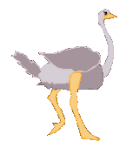





Slide 17
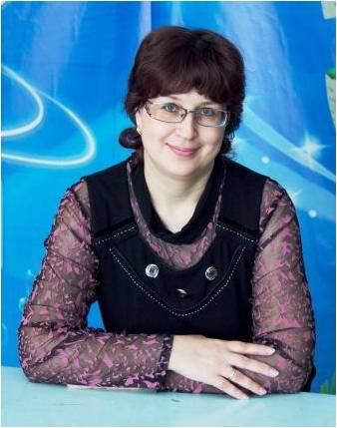
Фокина Лидия Петровна
учитель начальных классов первой квалификационной категории
МКОУ «СОШ ст. Евсино» Искитимского района Новосибирской области
Lidia.1975@mail.ru

Slide 18
Используемые источники
Фон для рамки
Конверт с открытками
Девочка с портфелем
Заяц с карандашами
Крокодил-ученик
Дорогою добра
Крокодил
Слон
Страус
Лев
Солнце
Облака
Лес
Звуковые файлы записаны и обработаны в программе Audacity
Зачётная работа №2 выполнена в рамках МК
"Интерактивные ЦОР в ПО MS Power Point“
на сайте Салиш С.С.

